Slide 1
Европейский союз
История создания

Slide 2
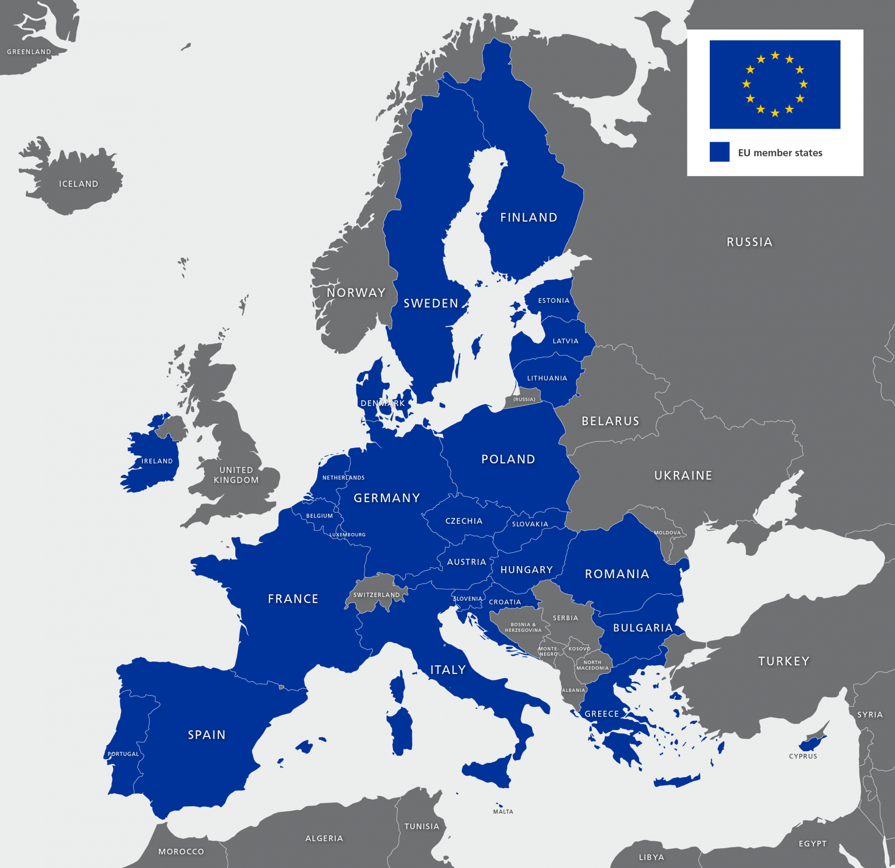
Становление европейского союза - величайшее событие в истории Европы - прошло полувековой путь. Сегодня в союз входят 28 стран (из них 12 составляют зону с единой валютой – еврозону).
На территории Европы едиными государственными образованиями, сравнимыми по размерам с Евросоюзом, были Западная Римская империя, Франкское государство, Священная Римская империя.

Slide 3

1951 год. Первая решающая акция - образование Европейского Объединения Угля и Стали (ЕОУС), в которое вошли шесть пострадавших в войне стран (Бельгия, Италия, Люксембург, Нидерланды, Франция и ФРГ). Внутри объединения были сняты все тарифные и количественные ограничения на торговлю этими товарами.

Slide 4

С целью углубления экономической интеграции те же шесть государств в 1957 учредили Европейское экономическое сообщество (ЕЭС, Общий рынок) (EEC — European Economic Community) и Европейское сообщество по атомной энергии (Euratom — European Atomic Energy Community).
ЕЭС был создан в первую очередь как таможенный союз шести государств, призванный обеспечить свободу перемещения товаров, услуг, капиталов и людей.
Евратом должен был способствовать объединению мирных ядерных ресурсов этих государств.

Slide 5
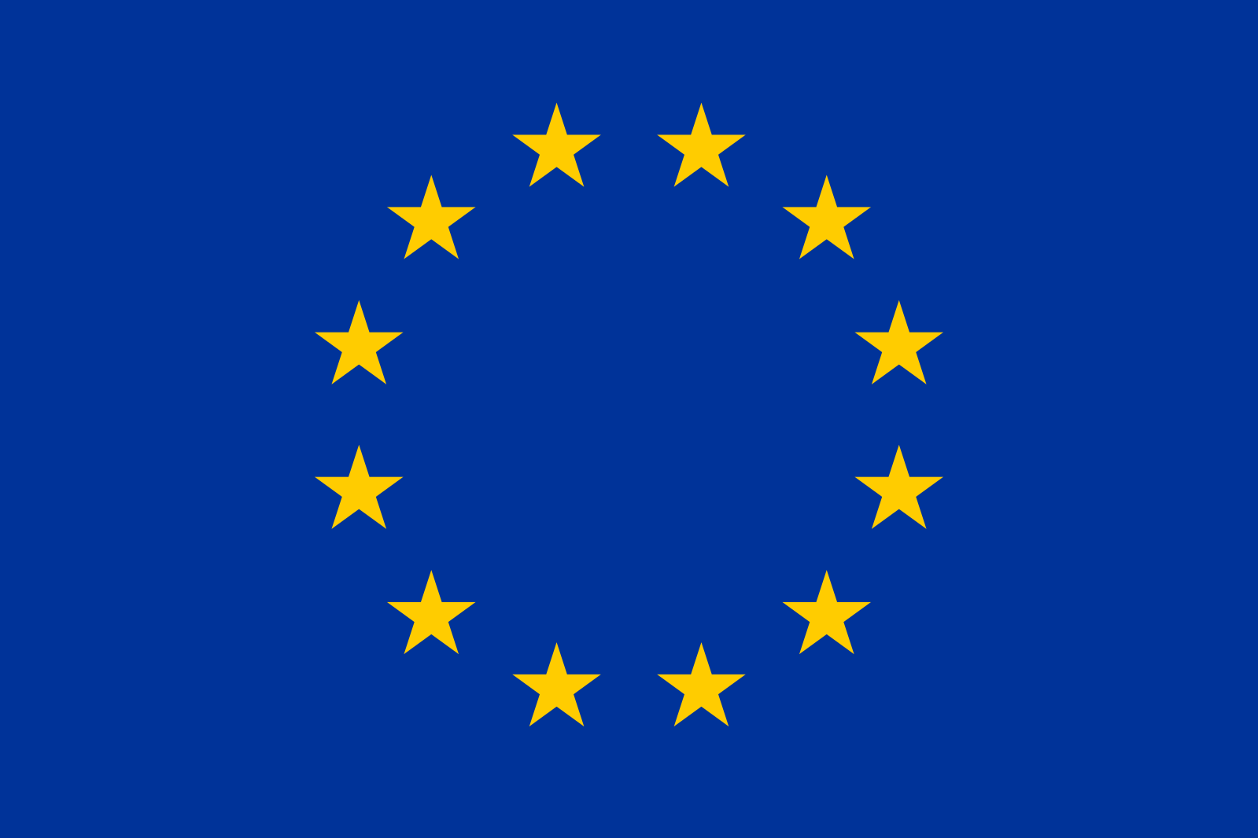
Действие этих договоров позволило улучшить послевоенные дипломатические отношения европейских стран и открыло путь к более глубокой интеграции государств. В 1993 году в результате Маастрихтского договора возник Европейский союз.
Основными инициаторами стали президенты Франции и Германии. Катализатором к созданию сообщества стал распад СССР и падение других социалистических режимов в европейских государствах. Следствием этого стало то, что в первоначальный состав вошли бывшие социалистические страны, а после них и другие государства изъявили желание стать членами Евросоюза.

Slide 6
С 1993 года количество государств, входящих в ЕС только растет, а в 2004 в союз вступило сразу 10 государств, среди них: Чехия, Эстония, Латвия, Мальта, Словакия, Словения, Польша, Венгрия, Кипр.

